Slide 1
教程推荐： 1000编写一个操作系统

Slide 2
想自己动手写一个OS吗
很多操作系统的课程只局限于理论，对于想要动手实操的人还缺少了一些内容
OS in 1000 lines补齐了这部分内容，让你真正动手写一个自己的OS
教程地址：1000os.seiya.me

Slide 3
新手须知
这个课程还是需要一定的基础的
首先就是环境配置方面，最好使用Linux或Mac的环境，可以用WSL或者自己安装一个虚拟机，这部分内容可以询问ai或者在网上搜集资料

Slide 4
编译器
很多人使用的开发工具都是点一下编译运行就弹出黑色窗口的，所以可能不了解编译器是什么
简单来说就是一个翻译工具，把代码翻译成可执行文件，这中间要经历好几个步骤，教程使用的是clang编译器
代码
可执行文件
编译器

Slide 5
CPU怎么跑程序的？
CPU在运行程序时会得到一连串的固定长度数字，这些数字叫做指令，CPU会根据自身的指令集把这些数字拆分并执行

Slide 6
指令集
00001
指令集A
输出hello
相同的指令，在不同的指令集中对应不同的操作
需要把代码翻译成对应指令集的可执行文件
指令集B
输出world

Slide 7
RISC-V指令集
不同于我们常用的x86指令集，RISC-V是一个精简指令集，只有几十个指令，适合用来学习。教程里编写的操作系统正是在此指令集上开发的

Slide 8
编译的过程
我们需要了解编译的完整过程,第一步是预处理，编译器会执行#开头的预处理指令，比如宏定义会被替换
#define a 10
int add_a(int x){
return x+a;
}
int add_a(int x){
return x+10;
}
预处理

Slide 9
第二步是把处理过的代码翻译成汇编代码，在clang中，会先翻译成中间语言，然后翻译成指定的指令集的汇编代码
汇编语言是把指令集中的指令改写成助记词之后形成的，所以从汇编转换为指令是很容易的
…...
.type add_a,@function
add_a: # @add_a
# %bb.0:
addi sp, sp, -16
sw ra, 12(sp)
…...
int add_a(int x){
return x+10;
}
define dso_local i32
@add_a(i32 noundef %0) #0 {
%2 = alloca i32, align 4
…...
ret i32 %4
}
中间语言
汇编
00 2e 73 74 72 74 61 62 00 2e 73 79 6d 74 61 62
00 61 64 64 5f 61 00 00 00 00 00 00 00 00 00 00

Slide 10
链接
输出成指令后还不够，因为只是一堆指令块，这堆指令块要打包成系统能识别的可执行文件才算大功告成
打包的这个过程叫做链接，在这个过程里，会把代码的各个部分放在对应的地址中

Slide 11
环境安装
讲了这么多，现在终于可以开始安装开发环境了
需要clang llvm lld qemu-system-riscv32这几个软件
clang就是刚才提到的编译器，llvm是其从中间语言到汇编的后端，lld是clang的链接器，qemu是一个虚拟机，当前版本的system表示系统模式， 可以模拟硬件设备，riscv32则是指模拟刚才提到的riscv指令集的32位版本

Slide 12
还有一个重要的东西
你需要下载一个OpenSBI固件，OpenSBI相当于riscv的BIOS，教程里通过这个来启动自制的系统。下载地址可以在教程的网页中查看，由于不同版本的教程对应的版本不一样，所以根据教程为准

Slide 13
clang如何使用
打开一个终端，使用 clang [选项] <文件> 就能对指定文件进行编译
比如 clang -o main.out main.c 表示对main.c进行编译，使用-o选项可以指定输出名称，这里是输出main.out
使用 clang -print-targets | grep riscv32 可以查看你的clang是否支持编译为riscv32指令集的指令，如果有输出就说明可以

Slide 14
测试一下虚拟机
新建一个文件夹，把之前下载的OpenSBI固件放在里面，然后在这个文件夹中打开终端，输入：
qemu-system-riscv32 -machine virt -bios default -nographic -serial mon:stdio –no-reboot
命令的每个选项什么意思教程里有写，这个命令大致意思就是启动一个虚拟机，加载默认的bios（OpenSBI），把输入输出都转接到终端
运行成功就说明环境配置完成了

Slide 15
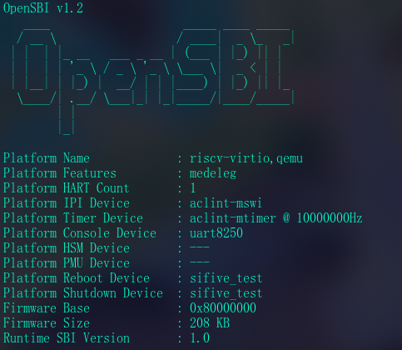
OpenSBI
看到类似的输出说明启动成功了

Slide 16
最后一块拼图
还记得前面说的链接过程吗，通过链接可以把代码块变成系统能识别的可执行文件。这一次我们要写的就是系统，所以不能使用默认的链接方式。
我们需要自己写一个链接脚本，当我们启动qemu时，它会把我们指定的BIOS和二进制文件加载到内存中，并且执行BIOS，而BIOS会执行特定地址的命令。当我们在链接脚本中指定这个地址为系统的入口函数，那么BIOS就会运行这个入口函数

Slide 17
现在开始探索吧
本视频只是推荐OS in 1000 lines这个教程，想了解更多就去教程的网页上看看吧！

